Slide 1

坦克大战
/**
* @author: 井旺波, 魏一凡
* @time: 2024.12.29
*/

Slide 2
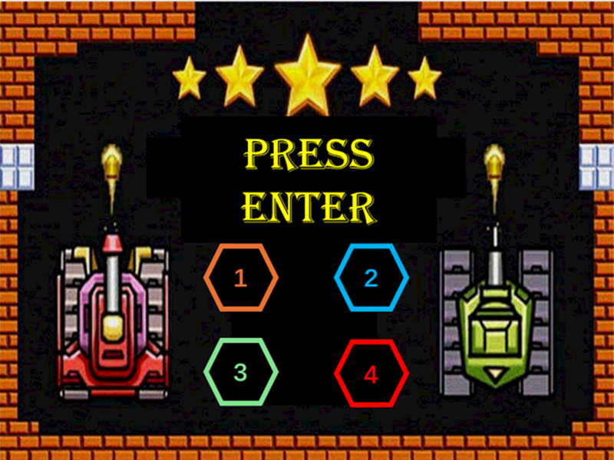
游戏标题界面
数字键选择地图
Enter键进入地图

Slide 3
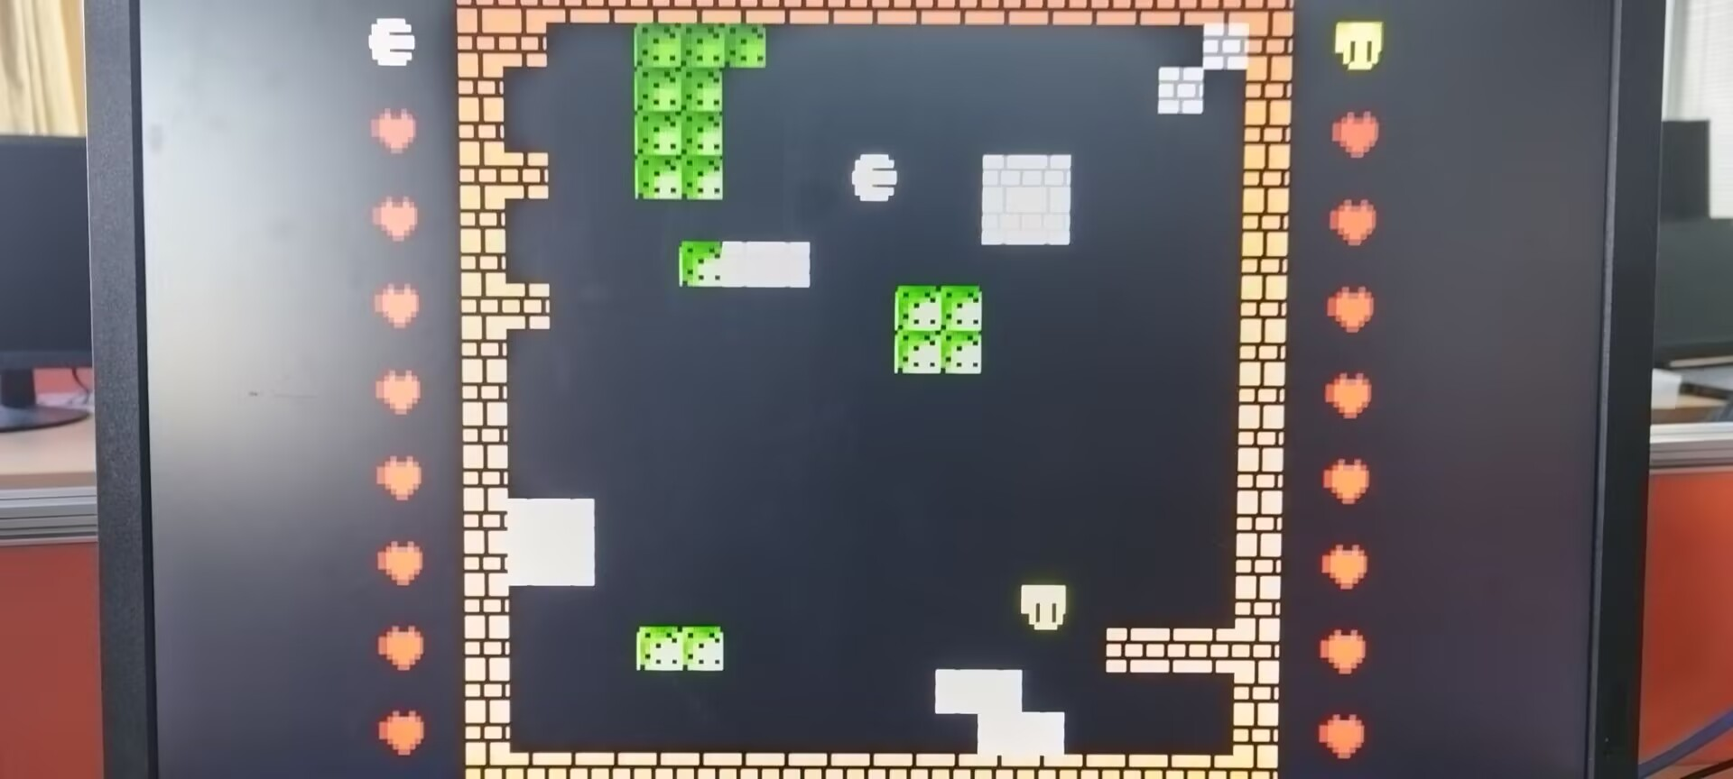
游戏界面
P1：“W、S、A、D”移动； “J”发射子弹
P2：“↑、↓、←、→”移动；小键盘“1”发射子弹
“P”键进入暂停界面

Slide 4
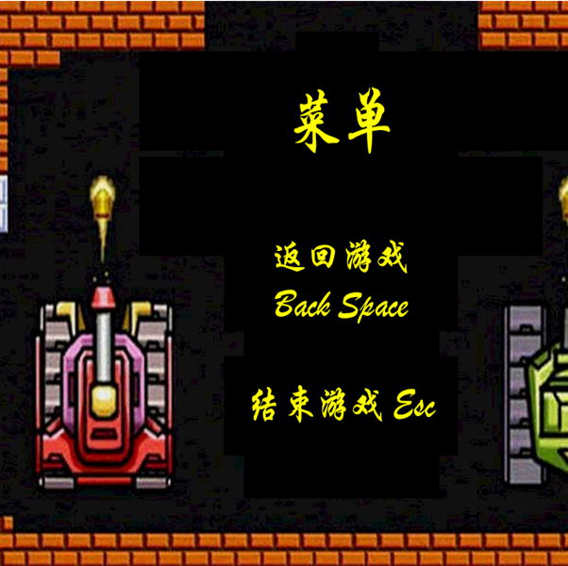
暂停界面
“ESC”退出进入结算界面
“BACKSPACE”继续游戏

Slide 5
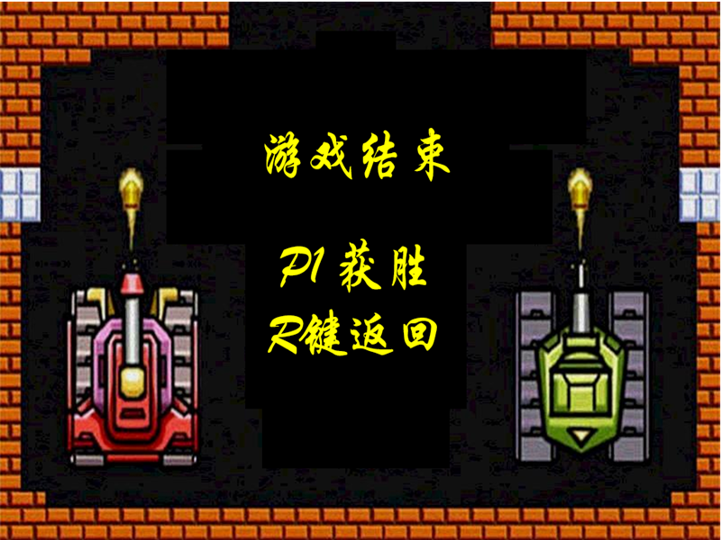
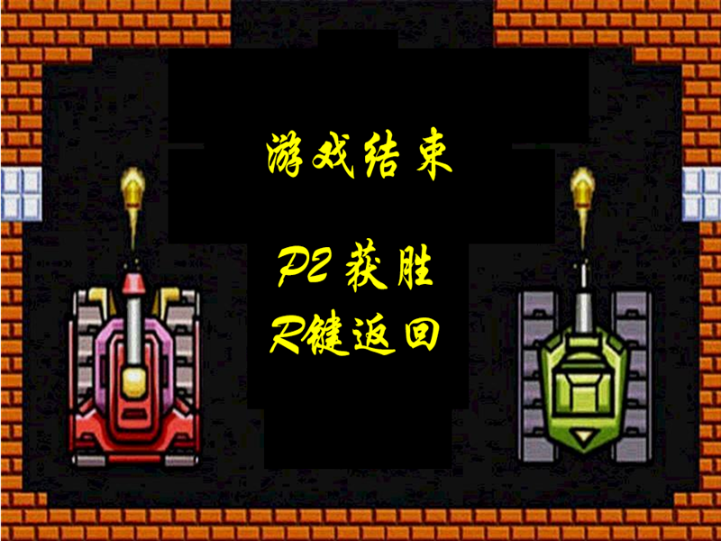
结算界面
“R”键重新开始游戏

Slide 6
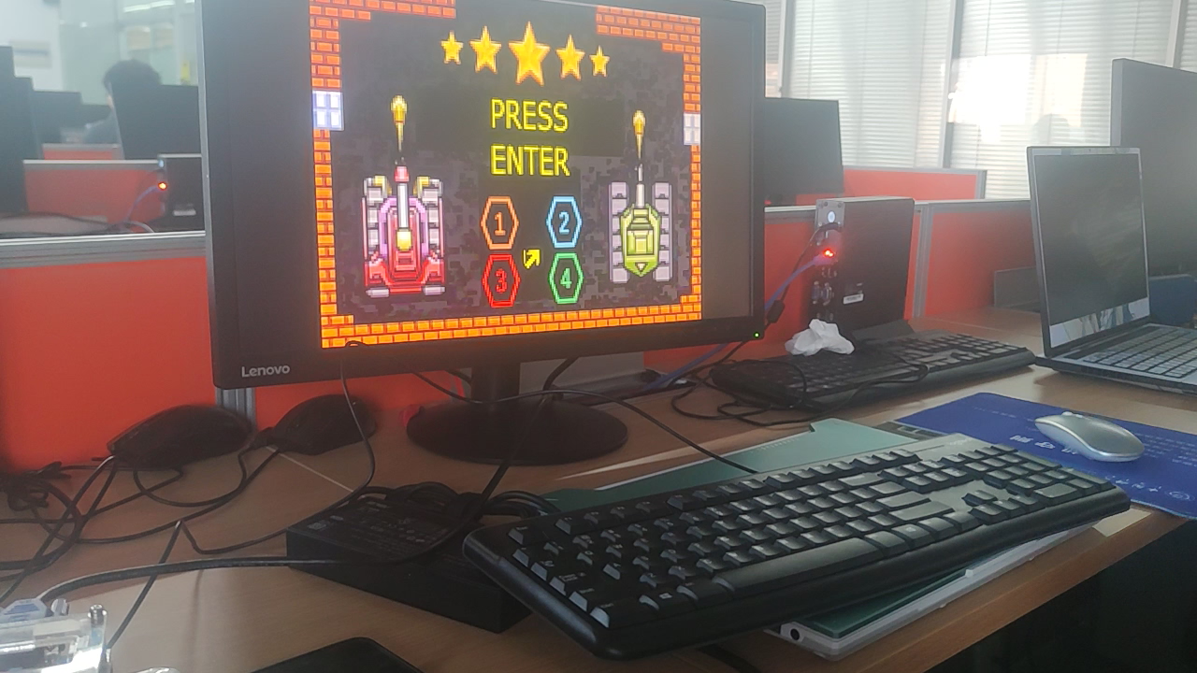
实机演示

Slide 7
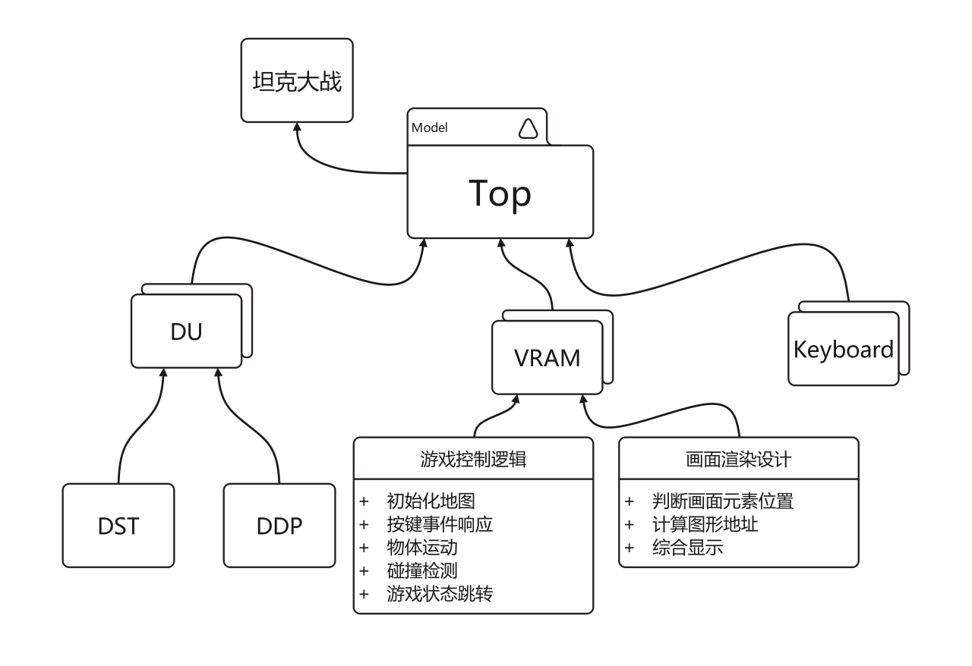
代码框架 UML图

Slide 8
DU 模块（DU=DST+DDP）
略

Slide 9
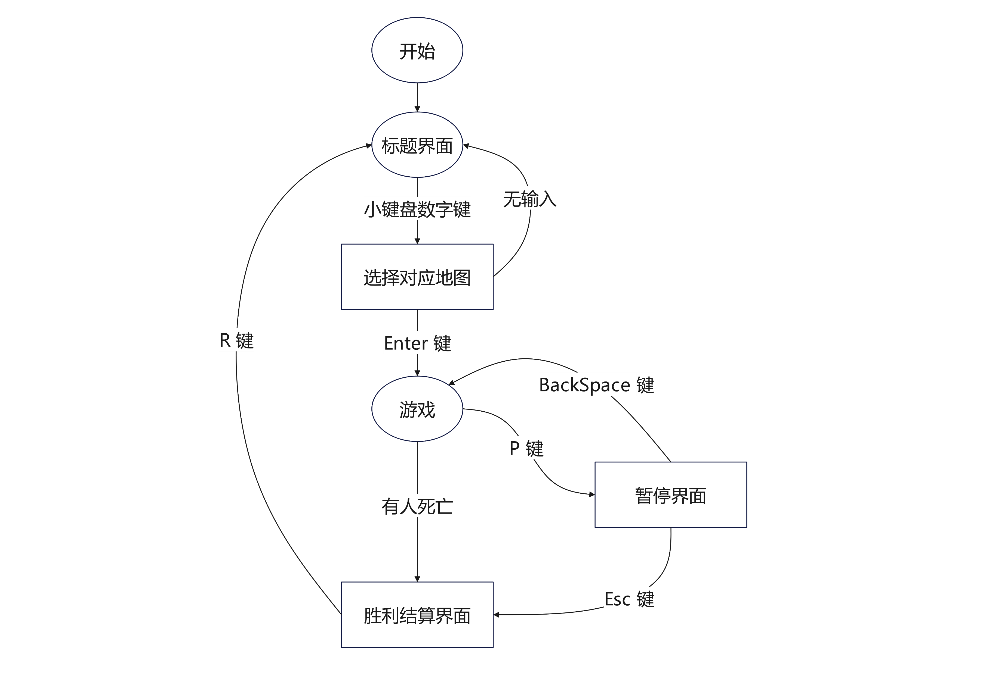
代码框架 UML图
游戏状态跳转流程图
代码框架 UML图

Slide 10
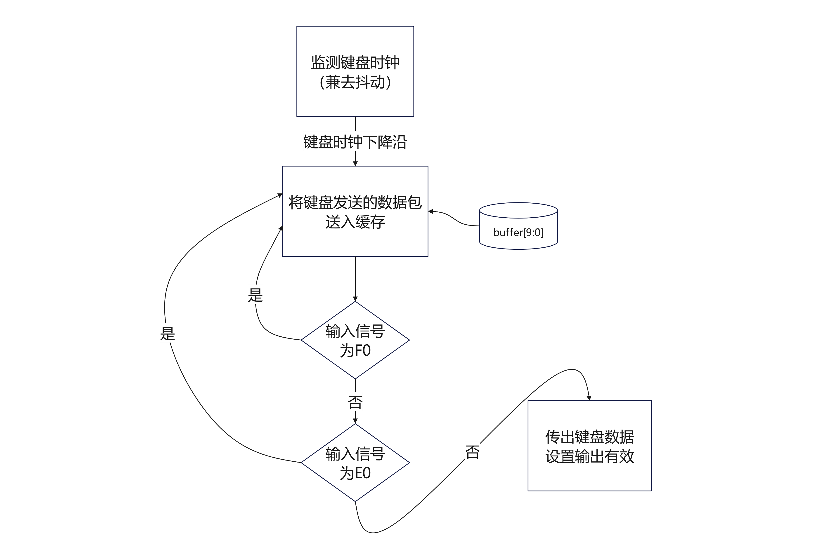
代码框架 UML图
Keyboard模块处理键盘输入
代码框架 UML图

